Slide 1
Мы с мамой любим спорт.
Спортивное развлечение для детей
старшего дошкольного возраста.
Инструктор по физической культуре
Хасамудинова Альбина Геннадьевна

Slide 2
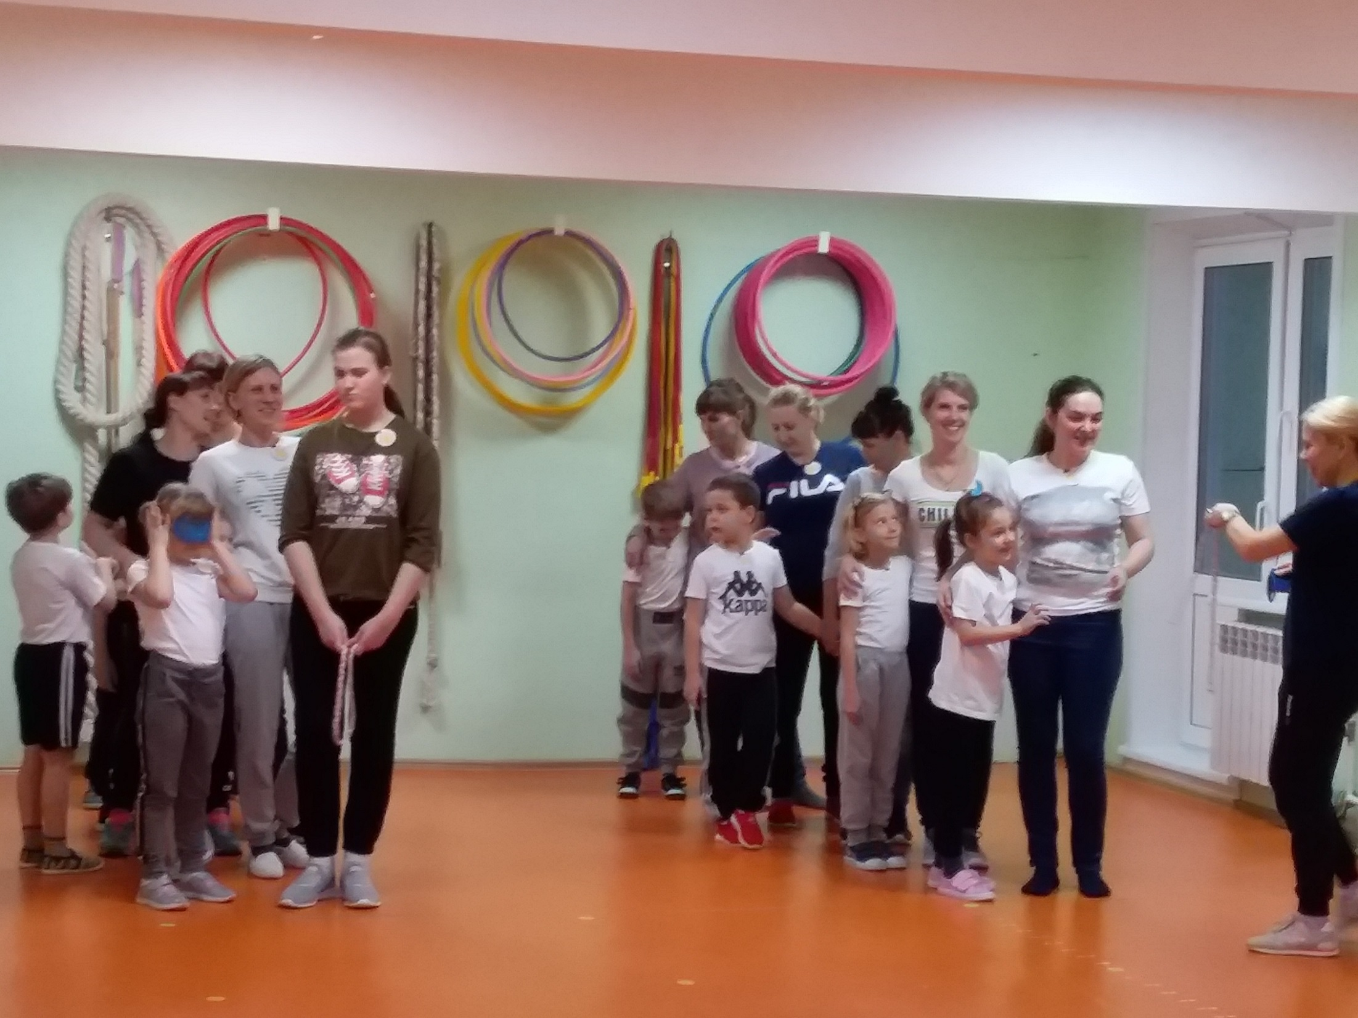
Мероприятие посвящено празднованию Дня Матери. Участвовали дети подготовительной к школе группе с мамами.
Было две команды «Солнышко» и «Звездочка».

Slide 3
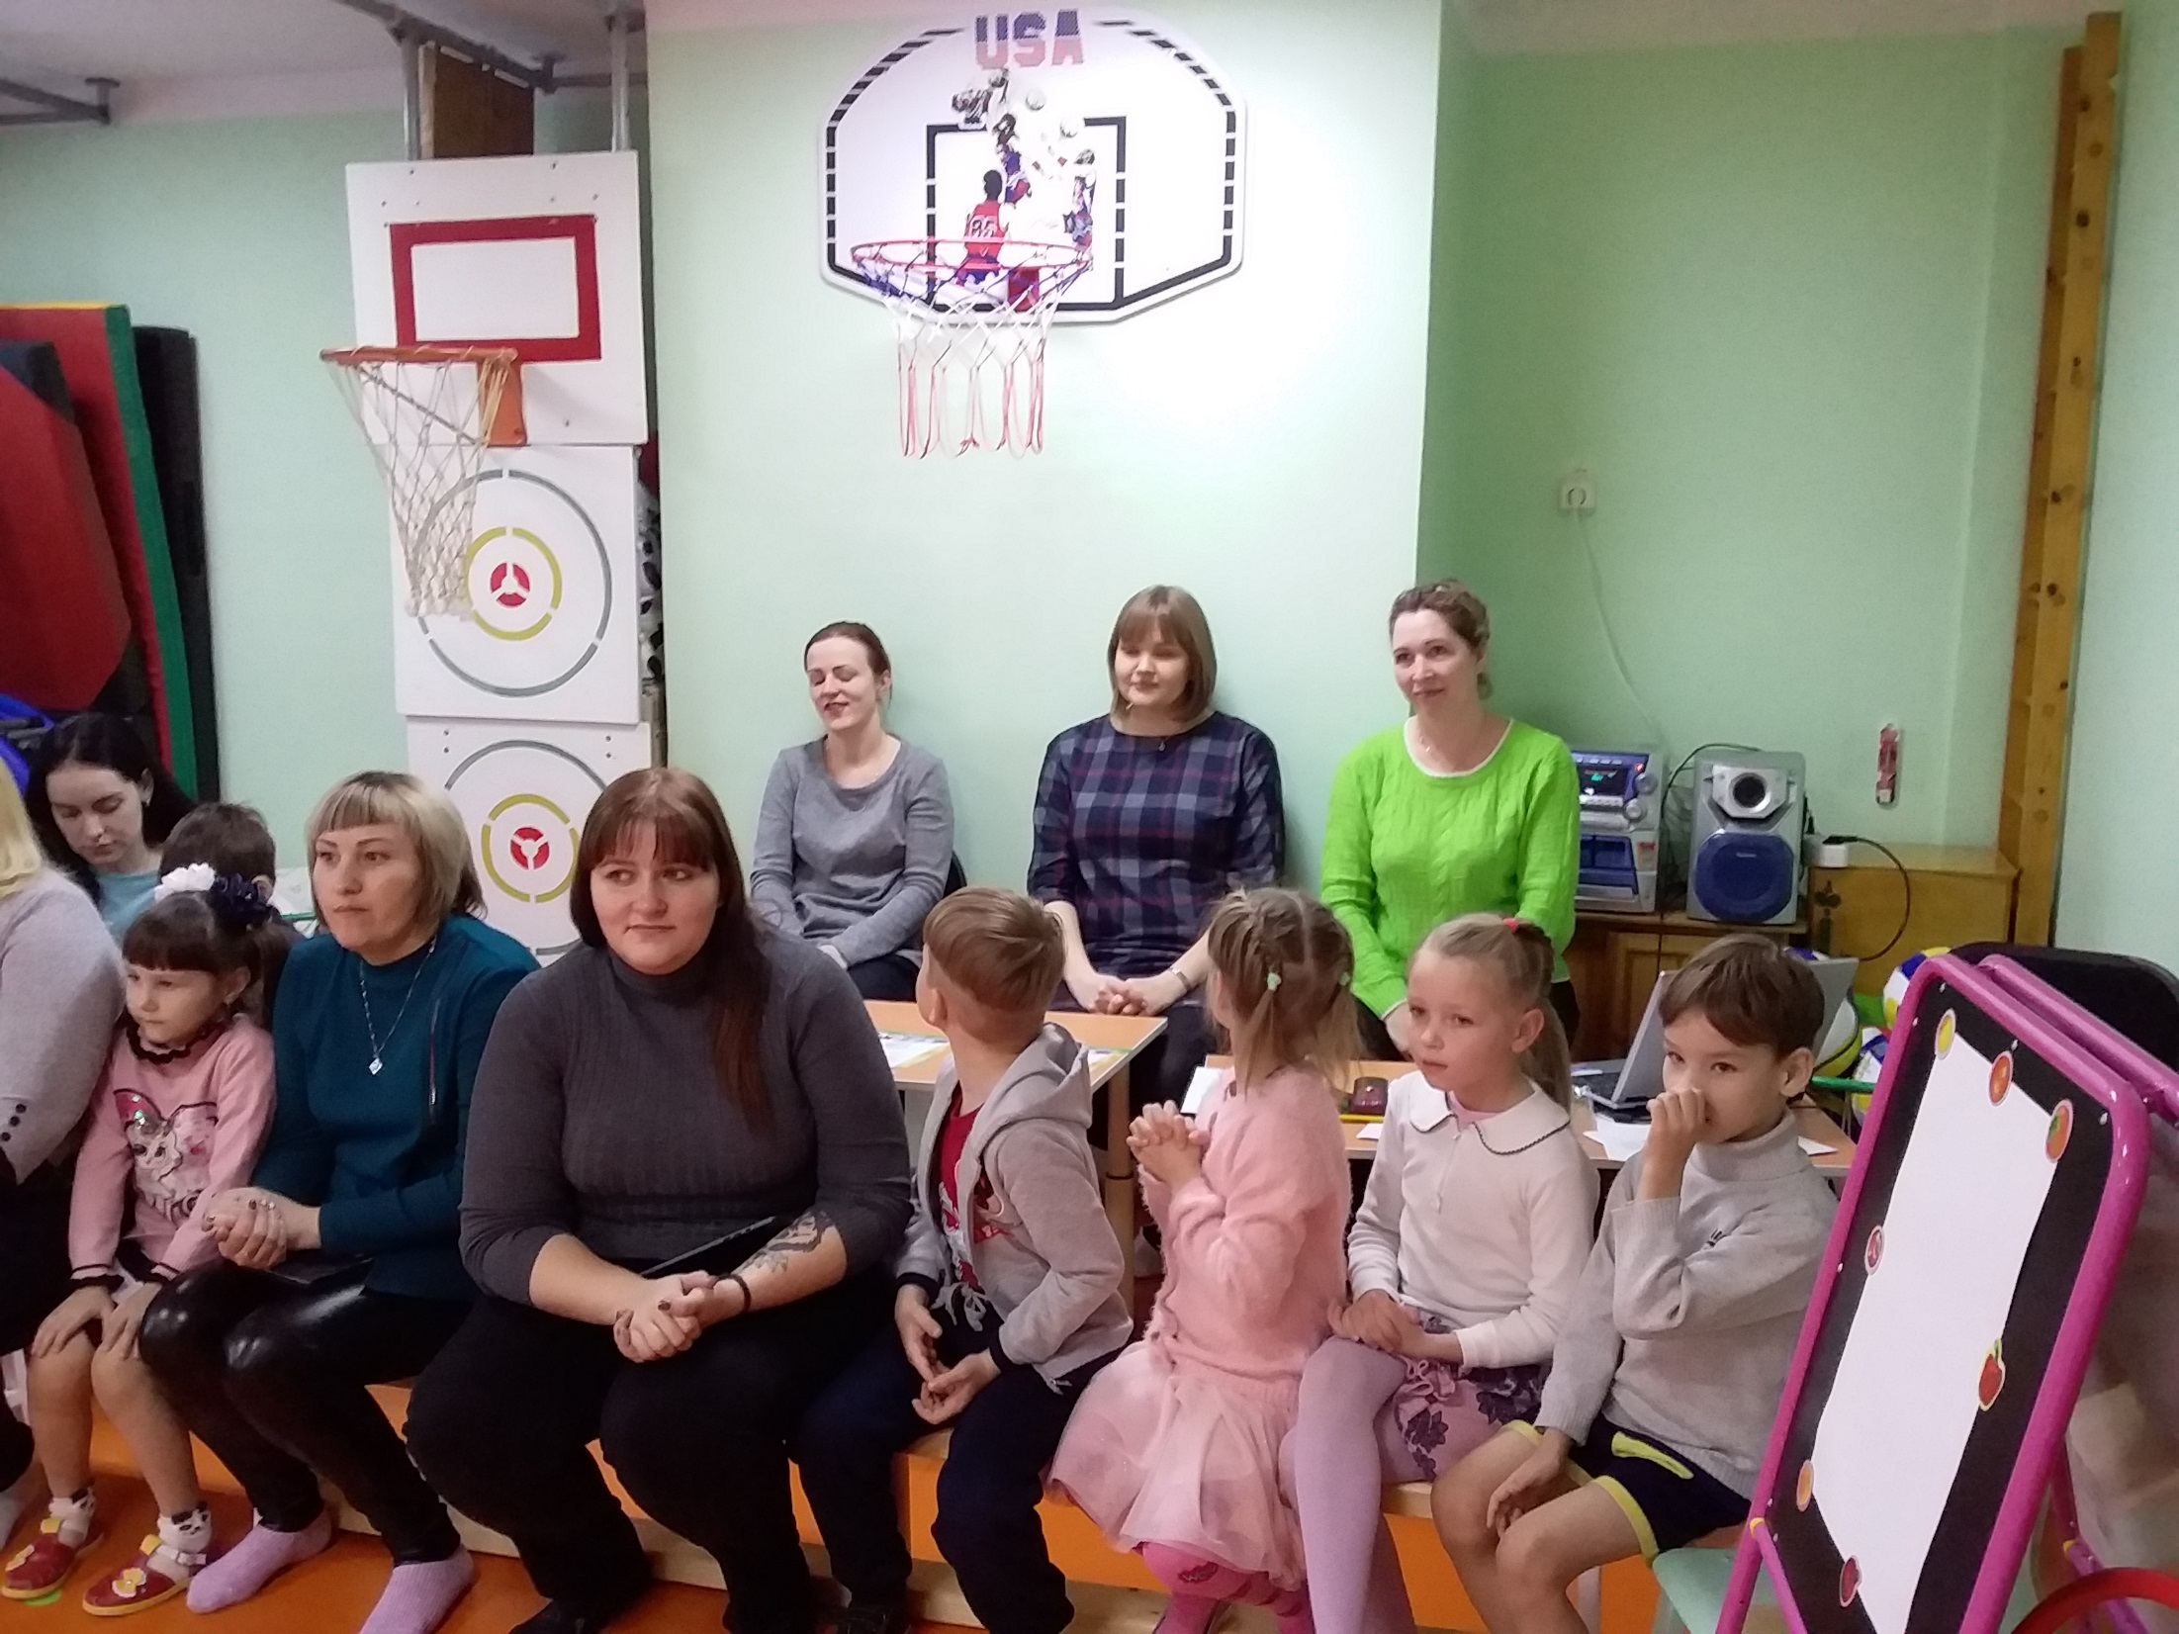
Как в любом соревновании было выбрано жюри, которое оценивало игру команд.

Slide 4
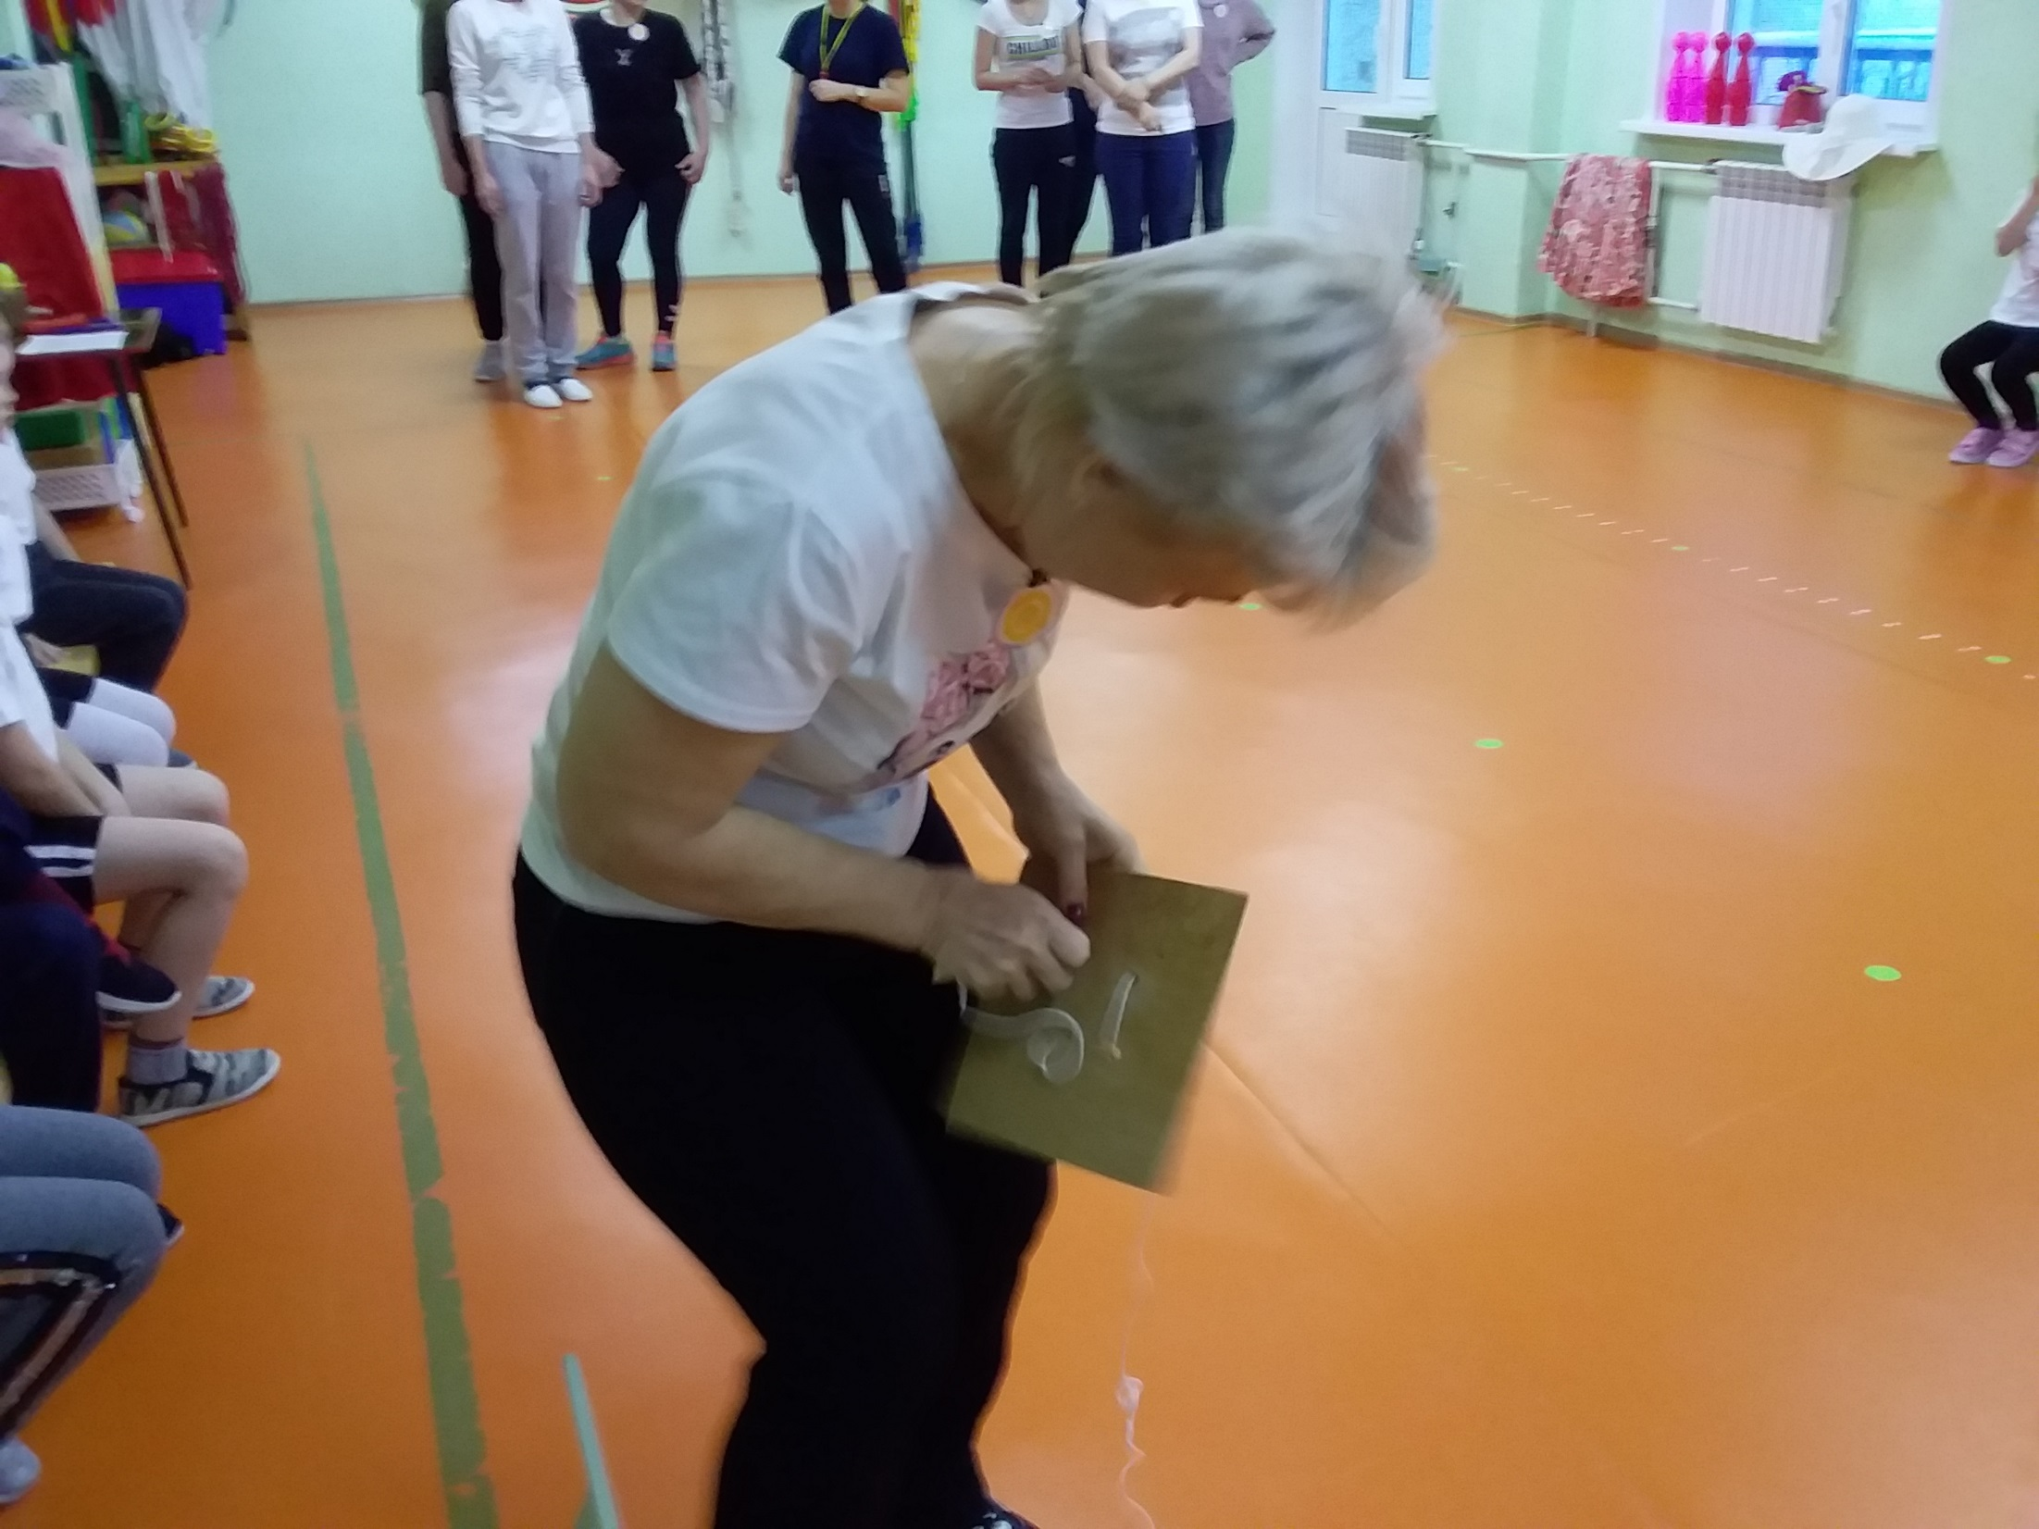
1. Конкурс для мам «Пришей пуговицу»

Slide 5
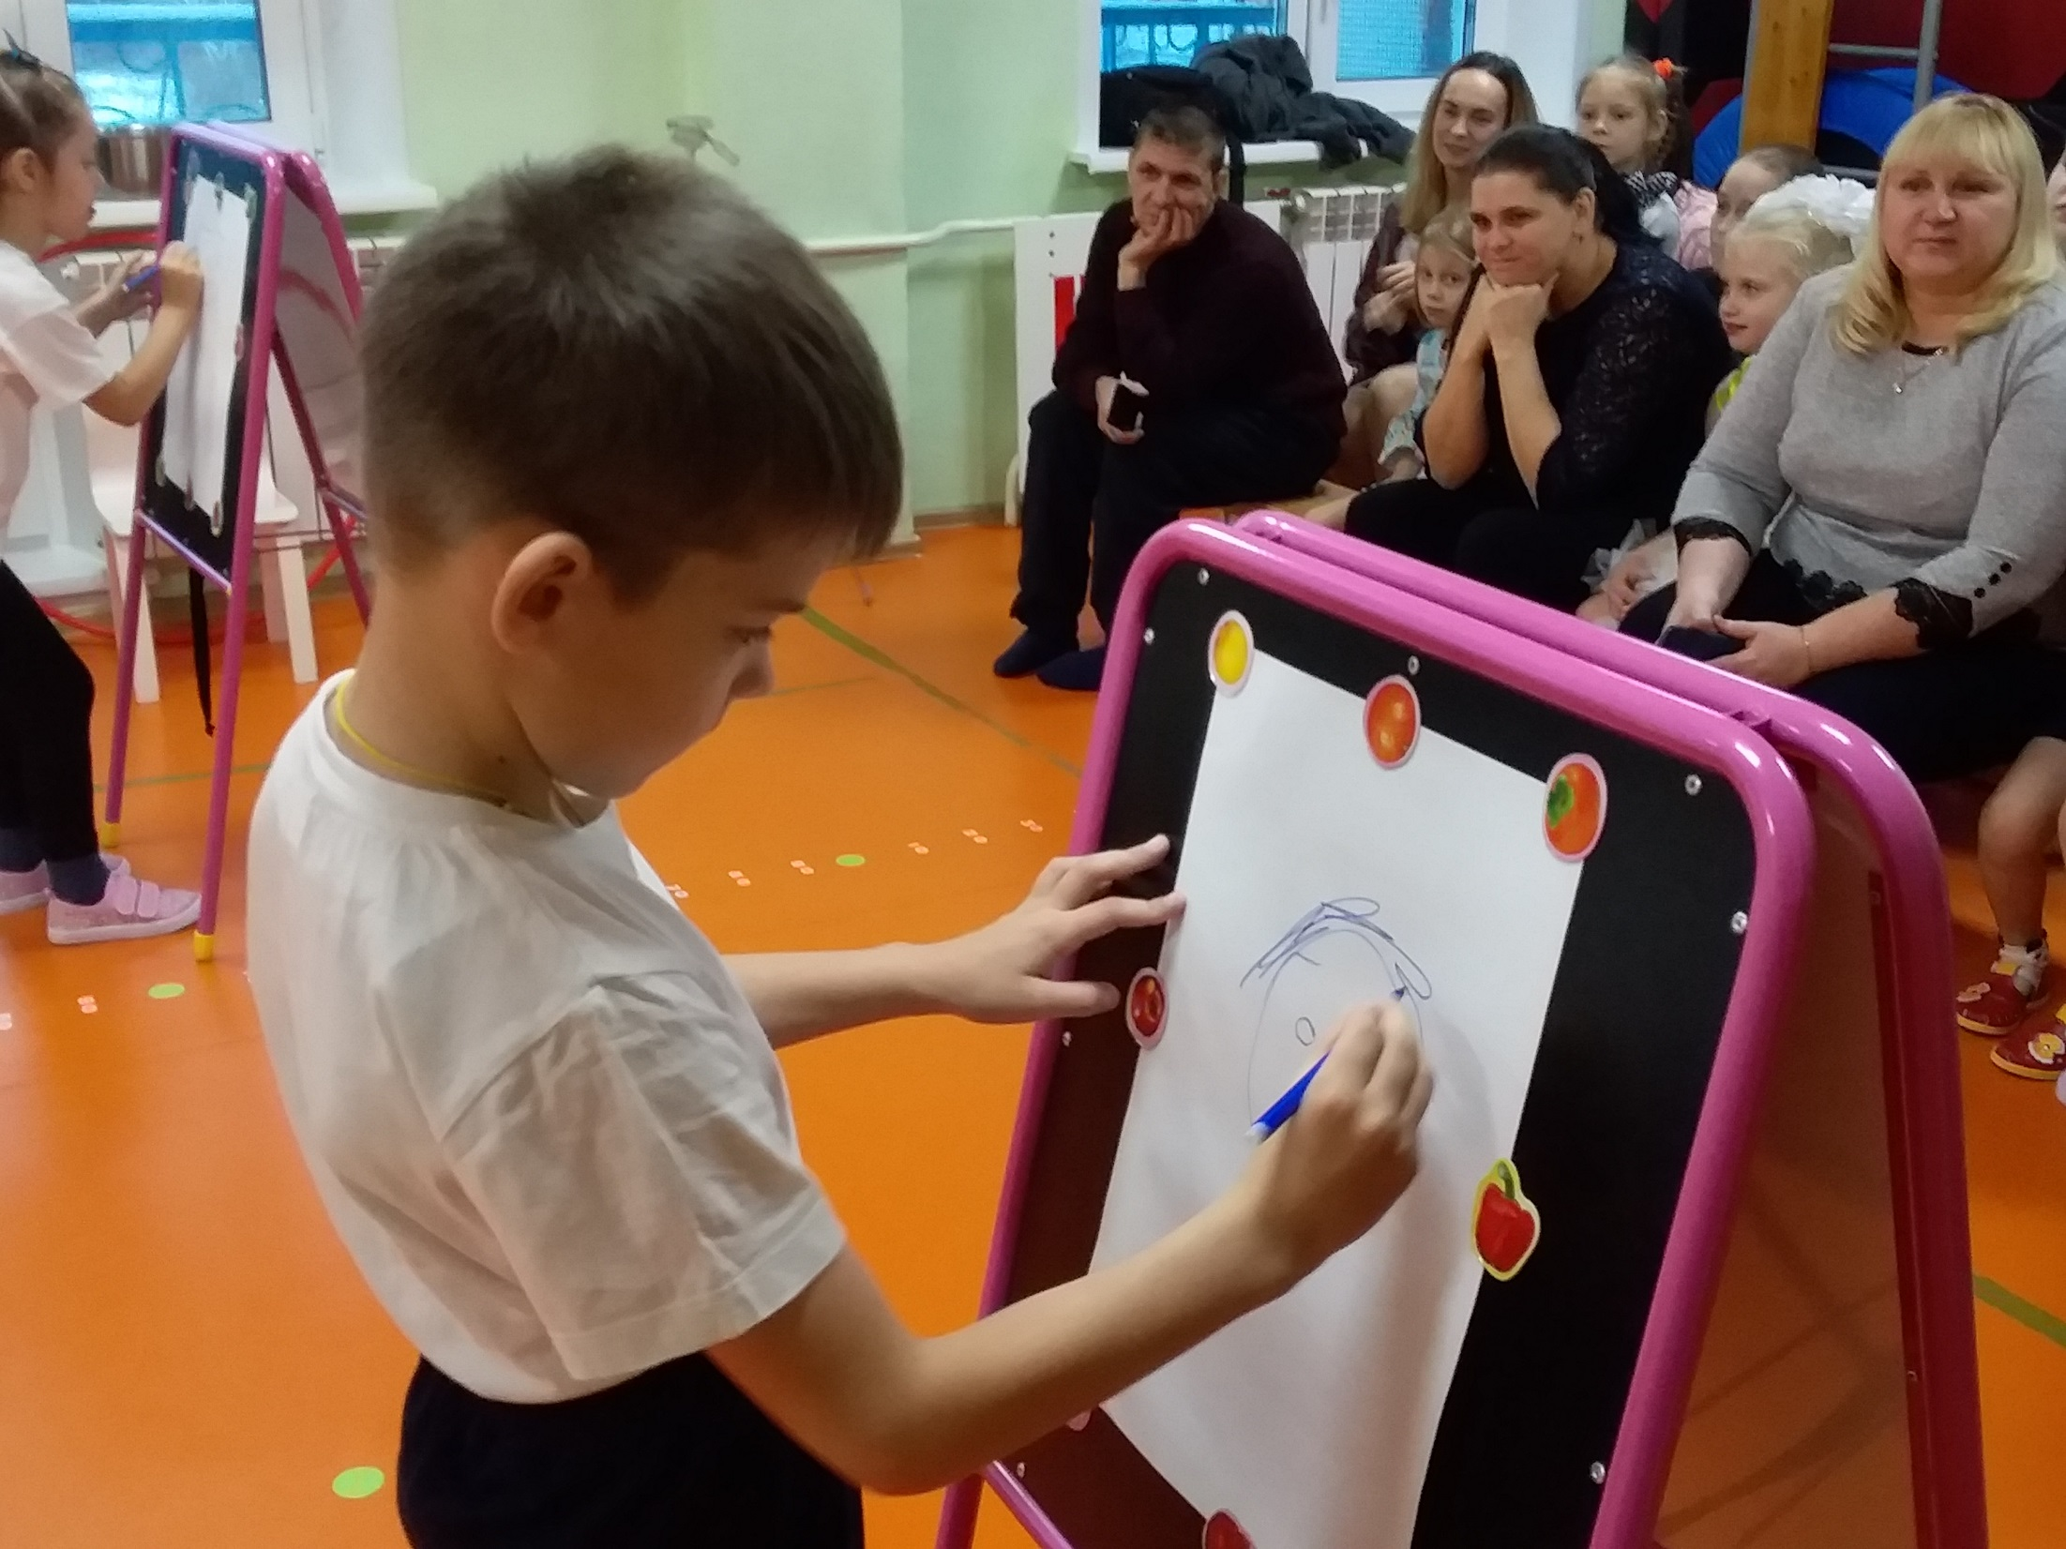
2. Конкурс для детей «Нарисуй мамин портрет»

Slide 6
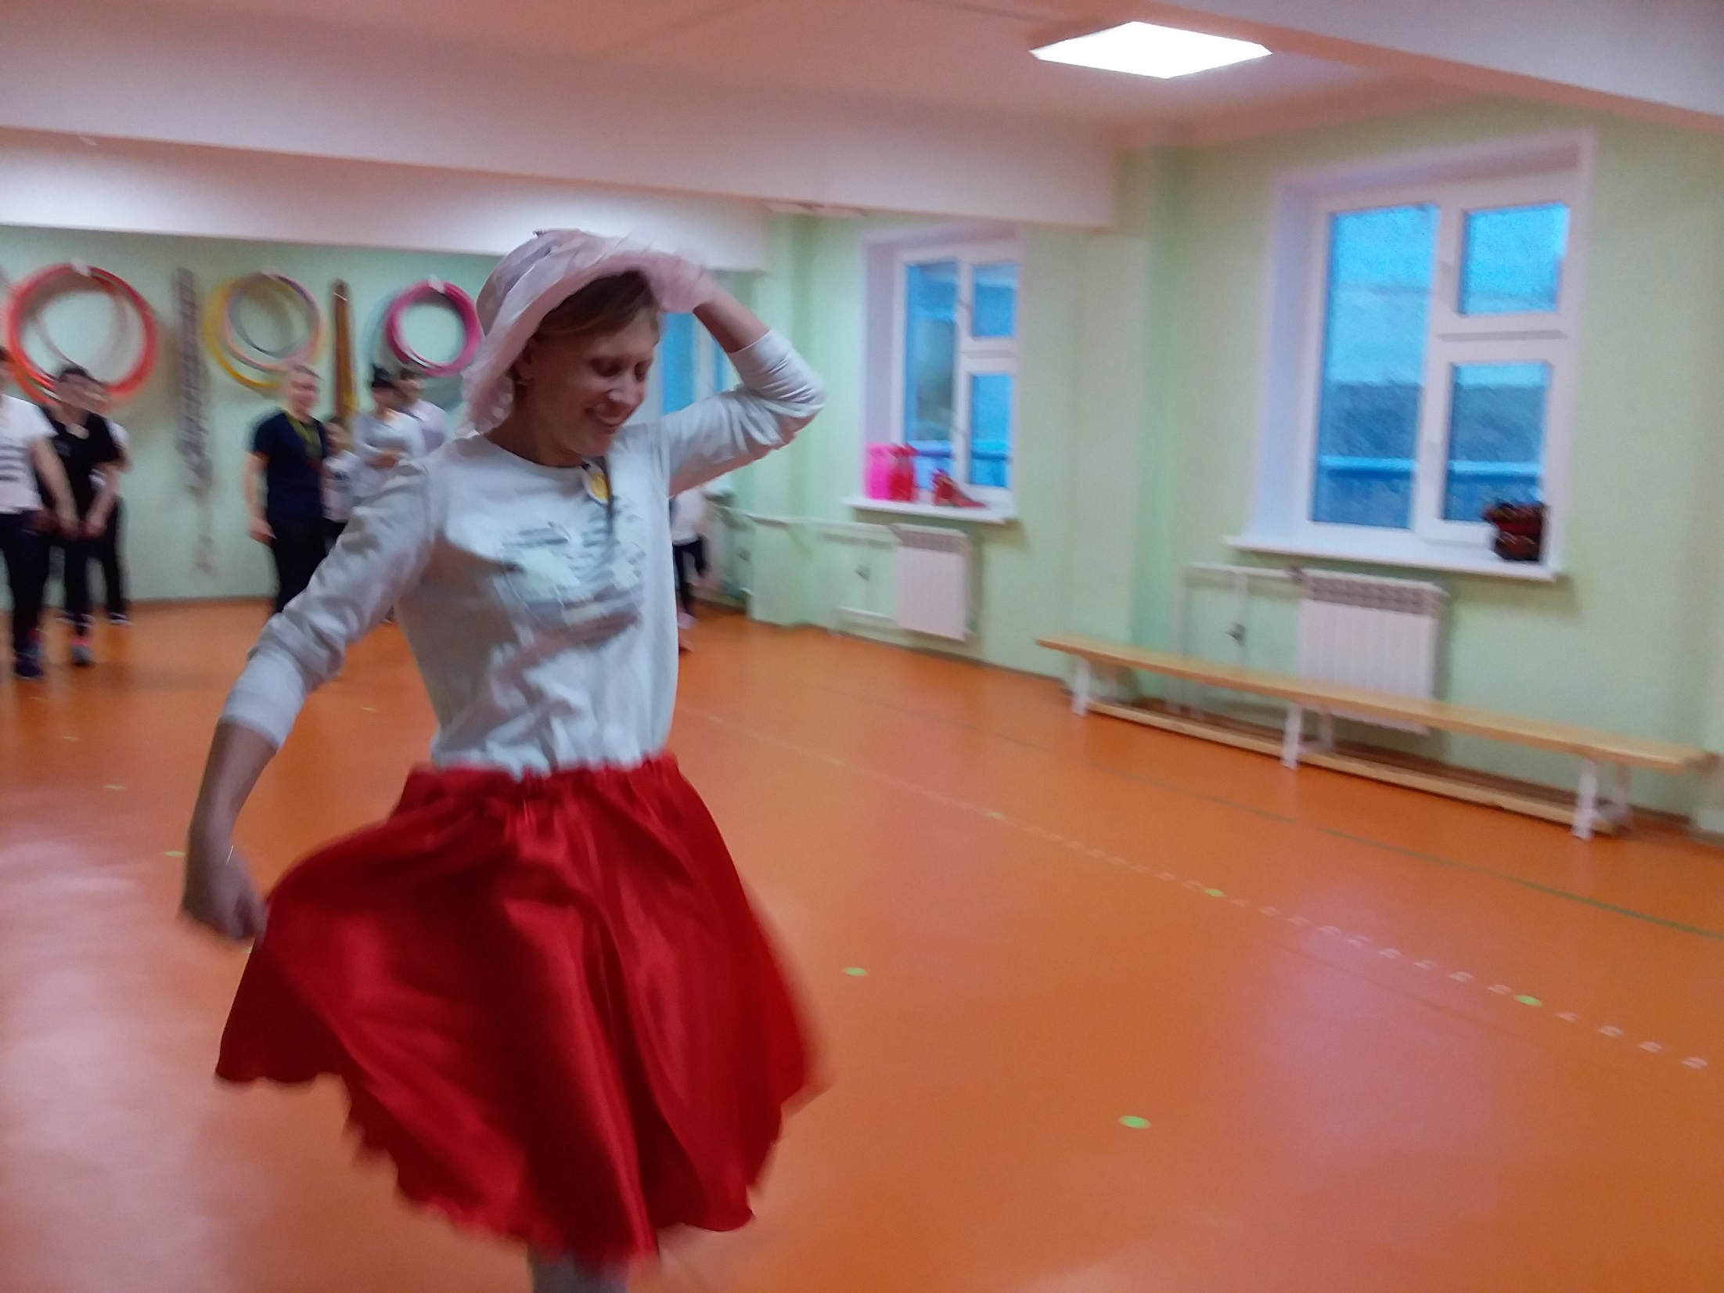
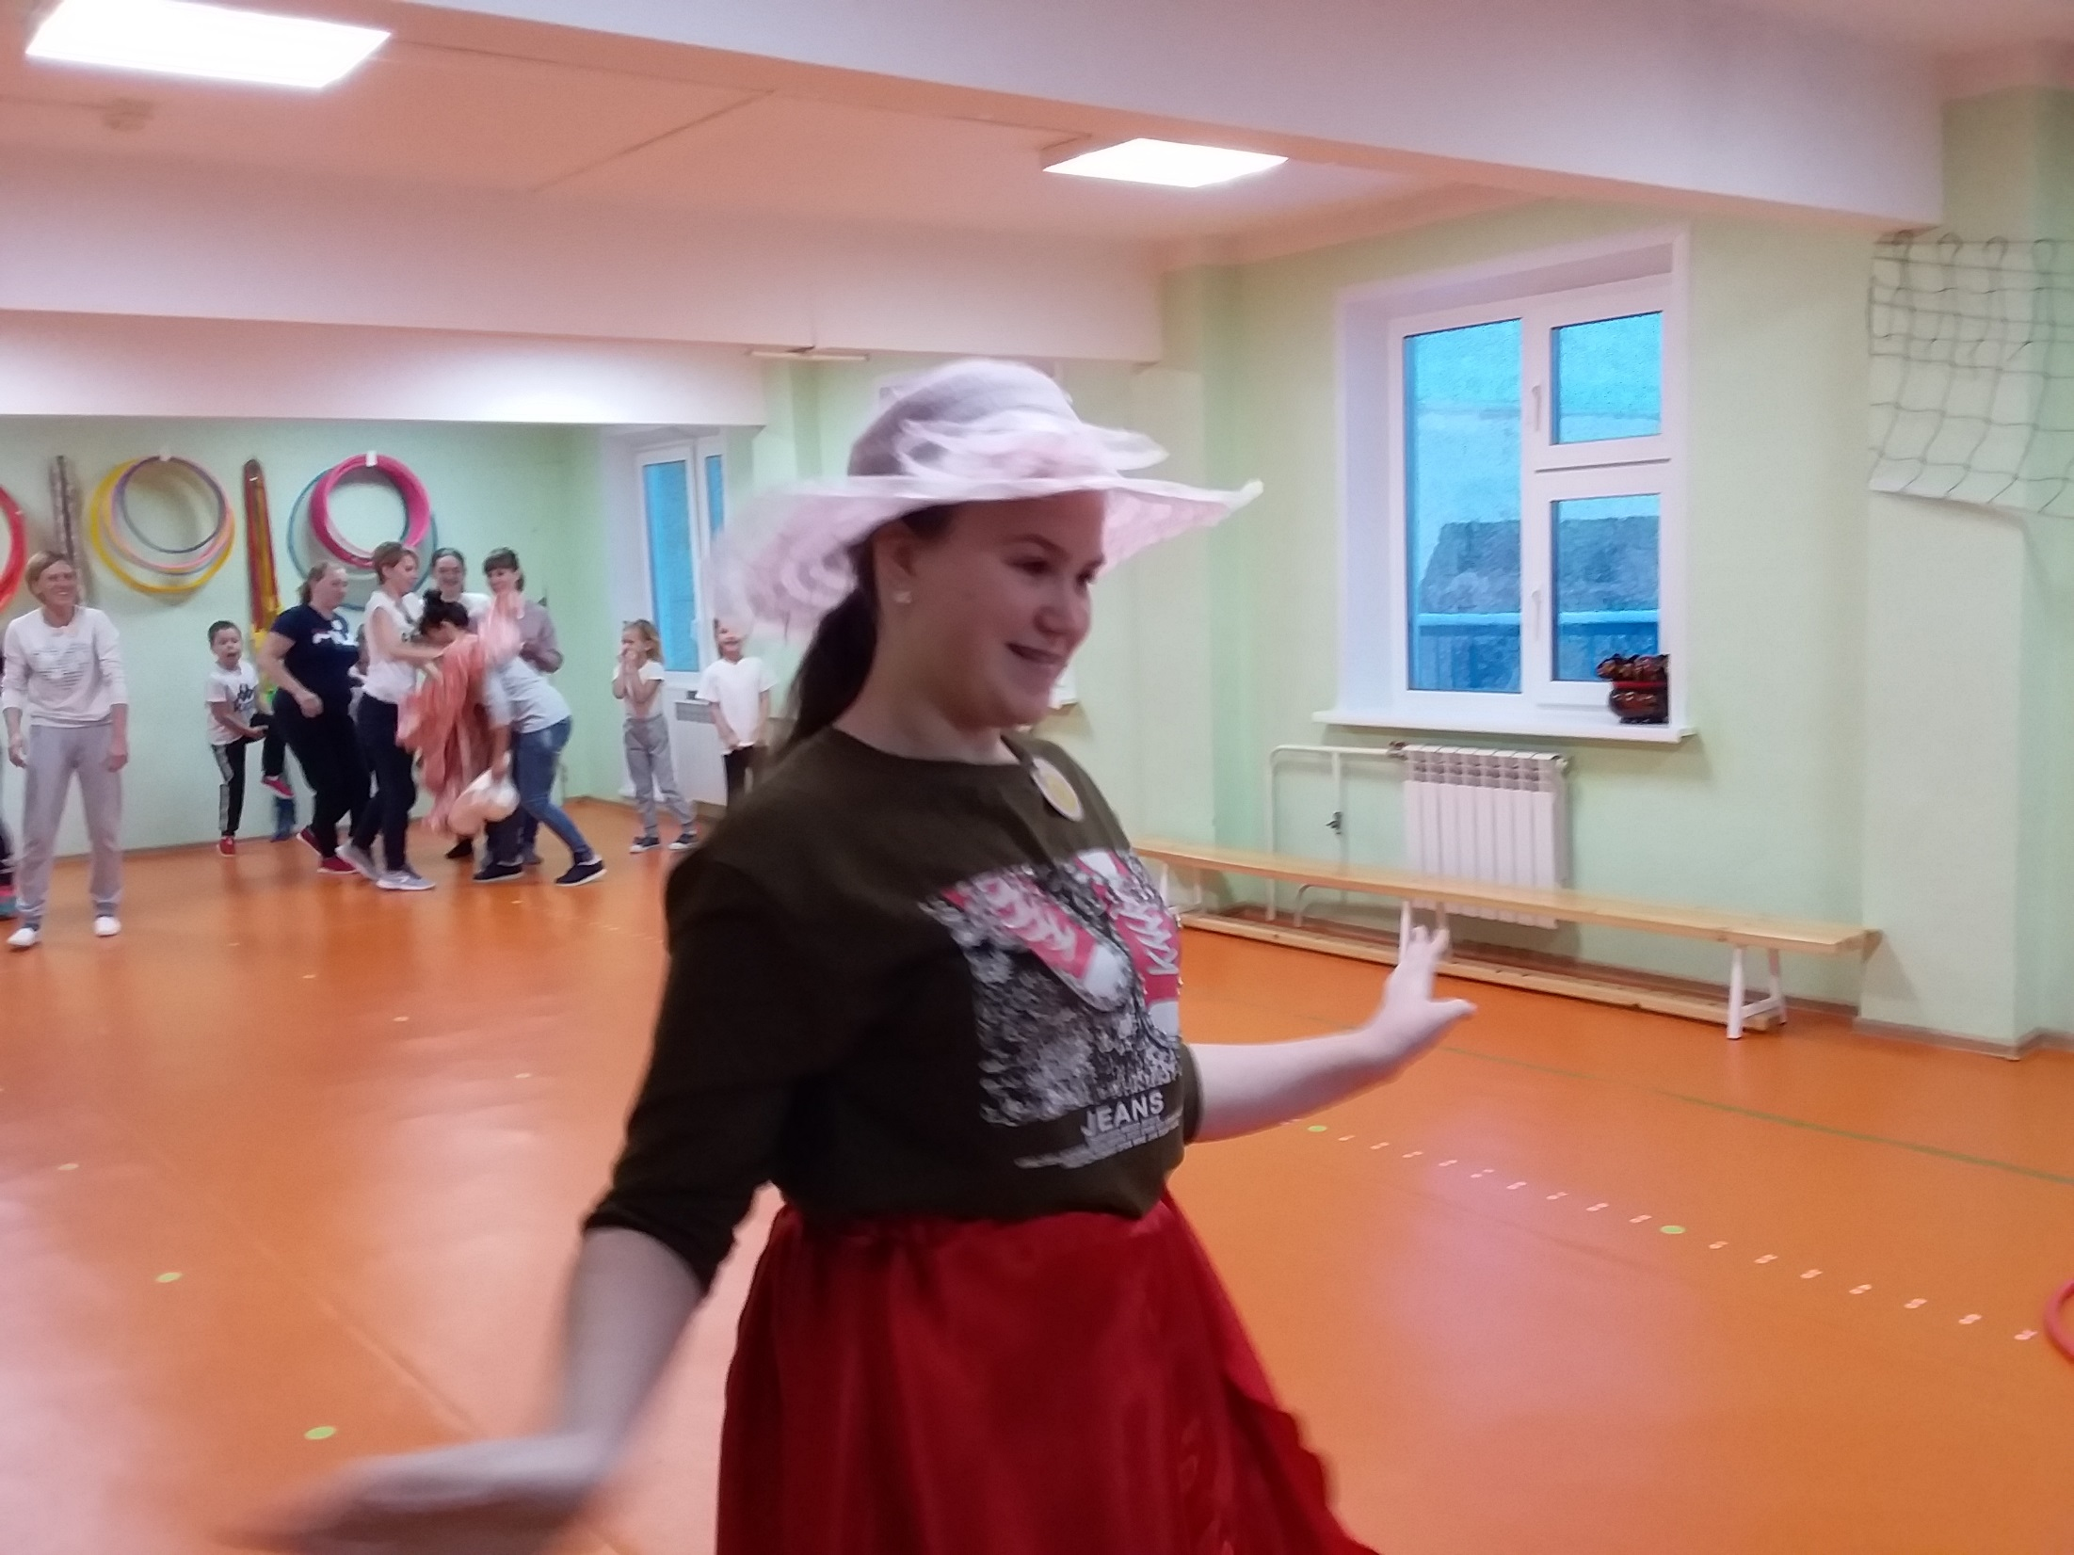
3. Конкурс для мам «Я самая красивая»

Slide 7
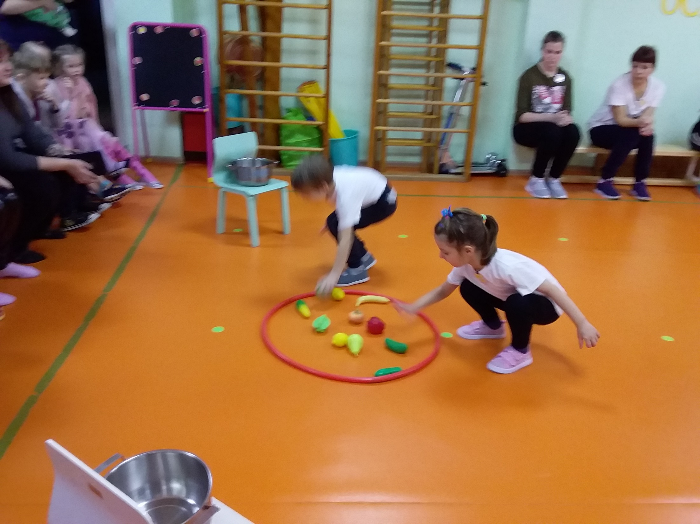
4. Конкурс для детей «Варим суп и компот»

Slide 8
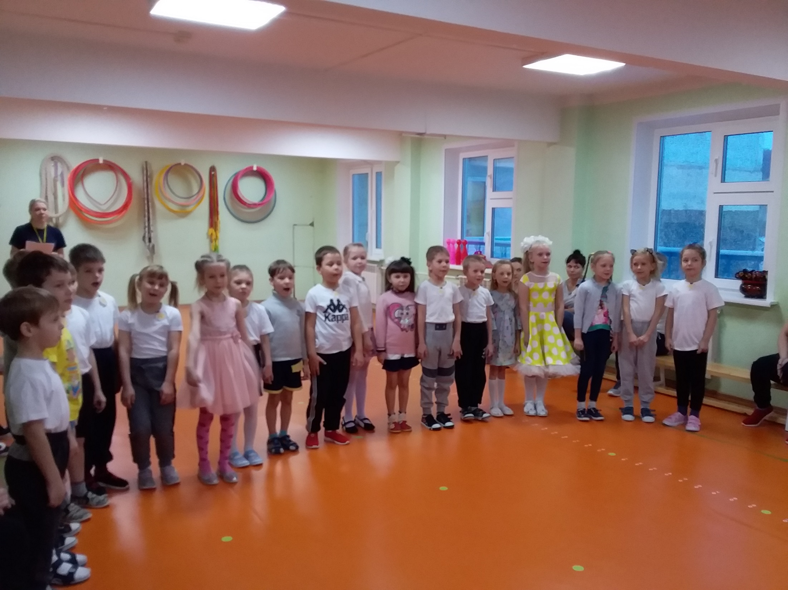
5. Музыкальная пауза песня «Мамочка моя»

Slide 9
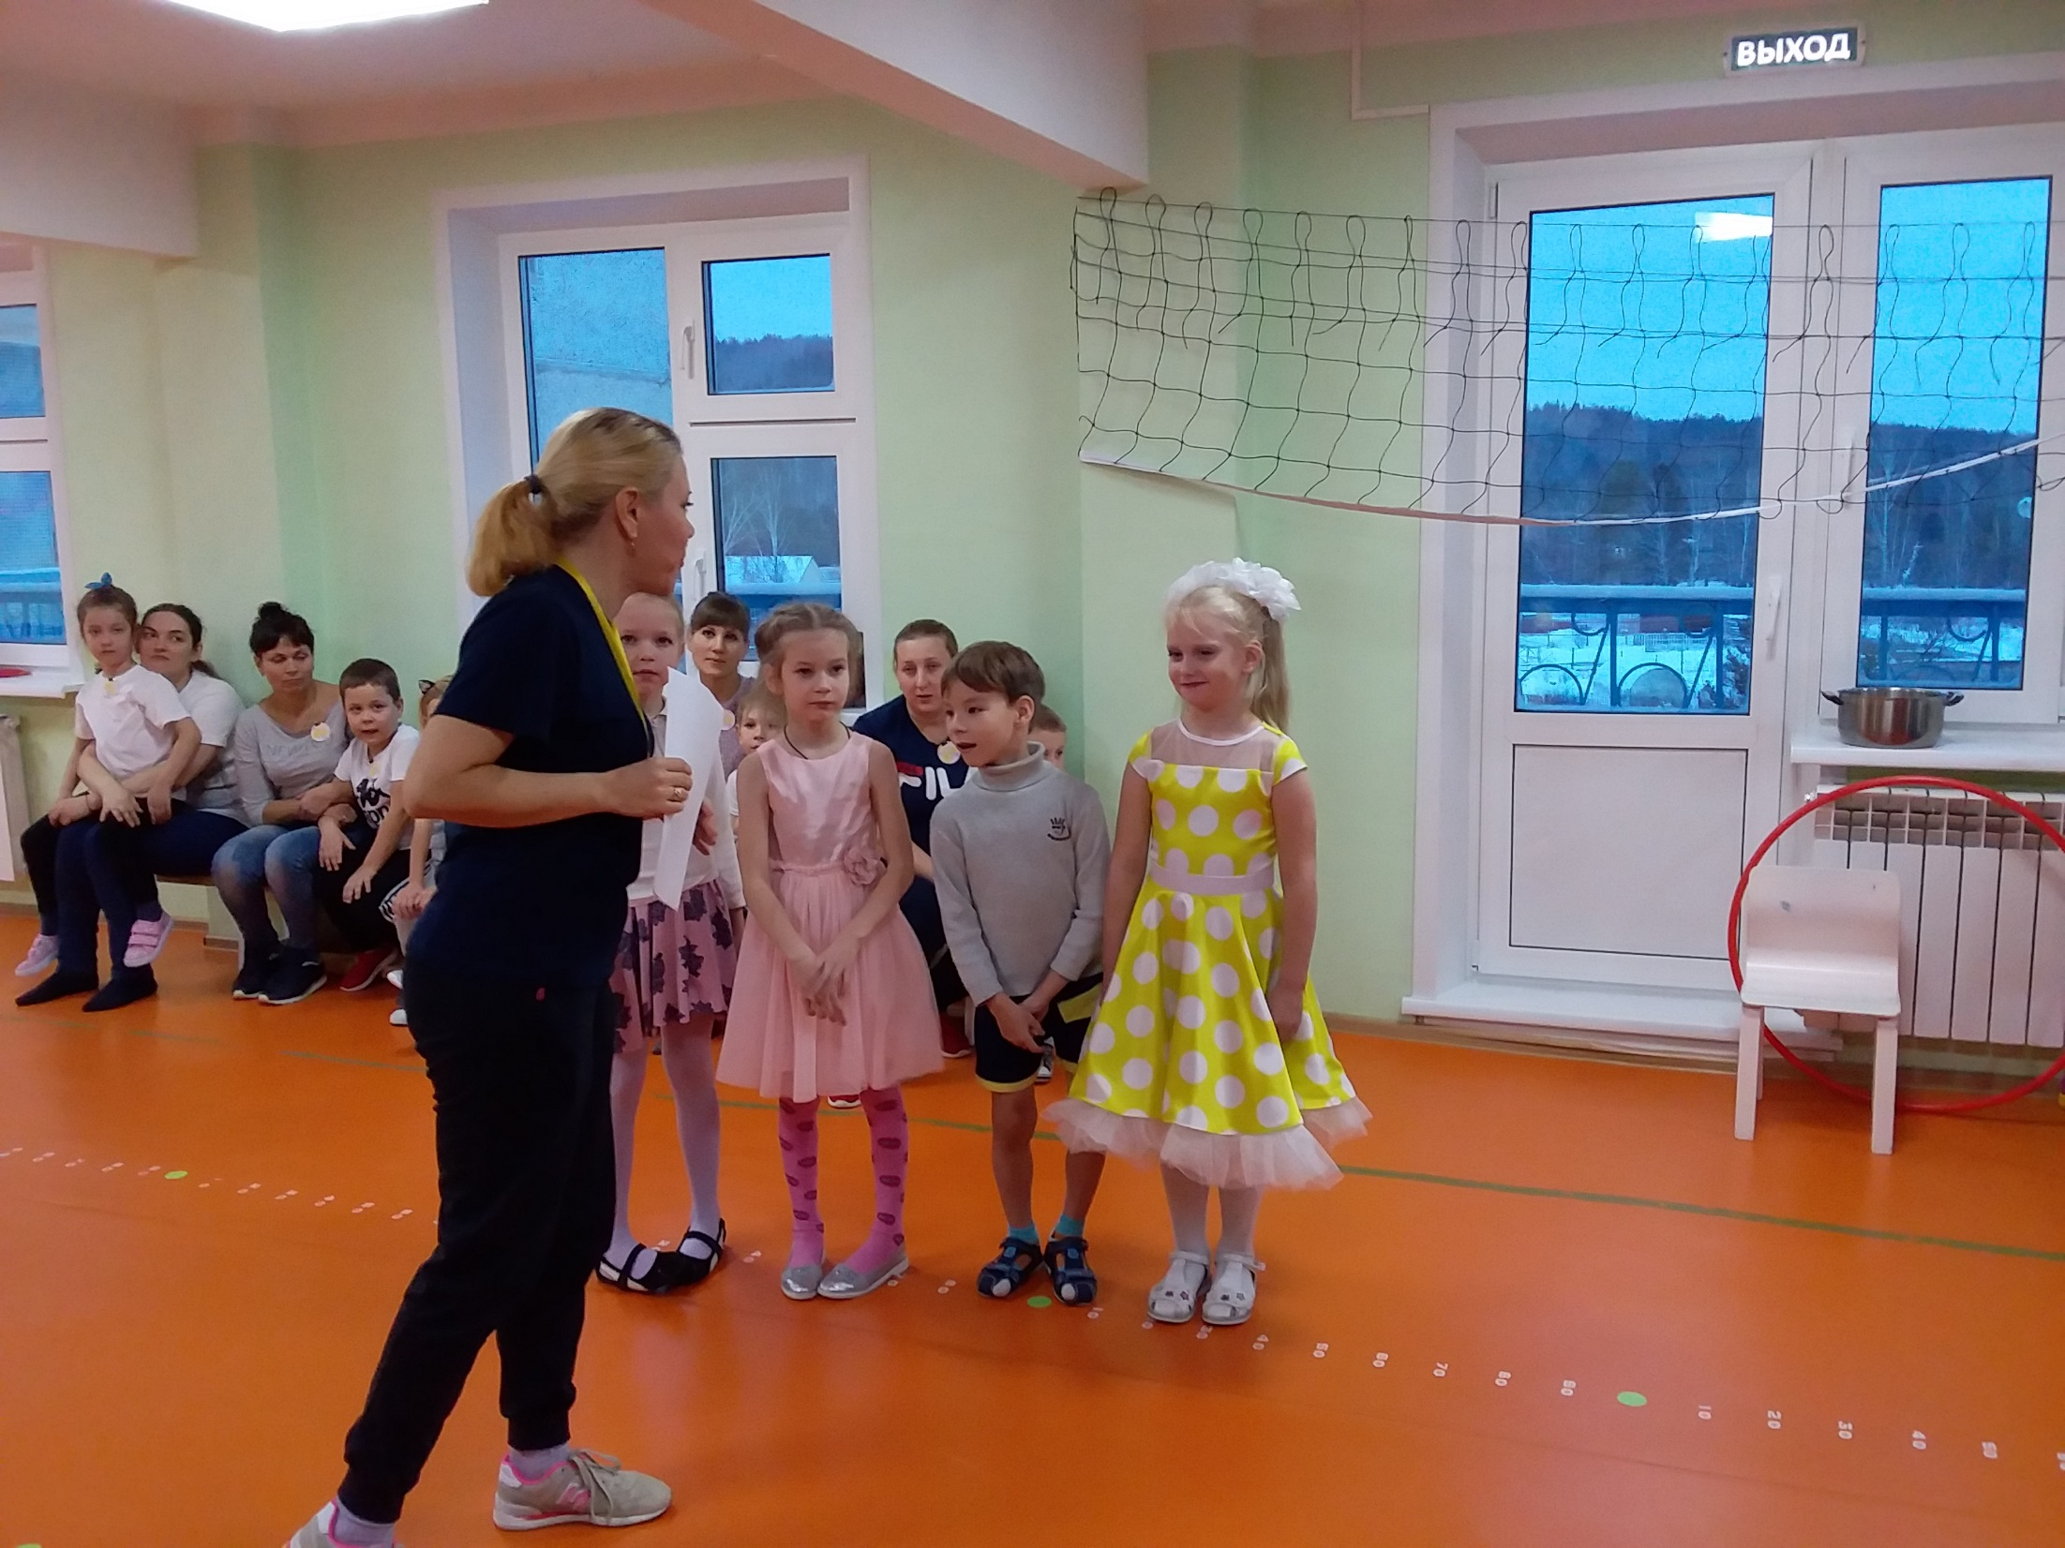
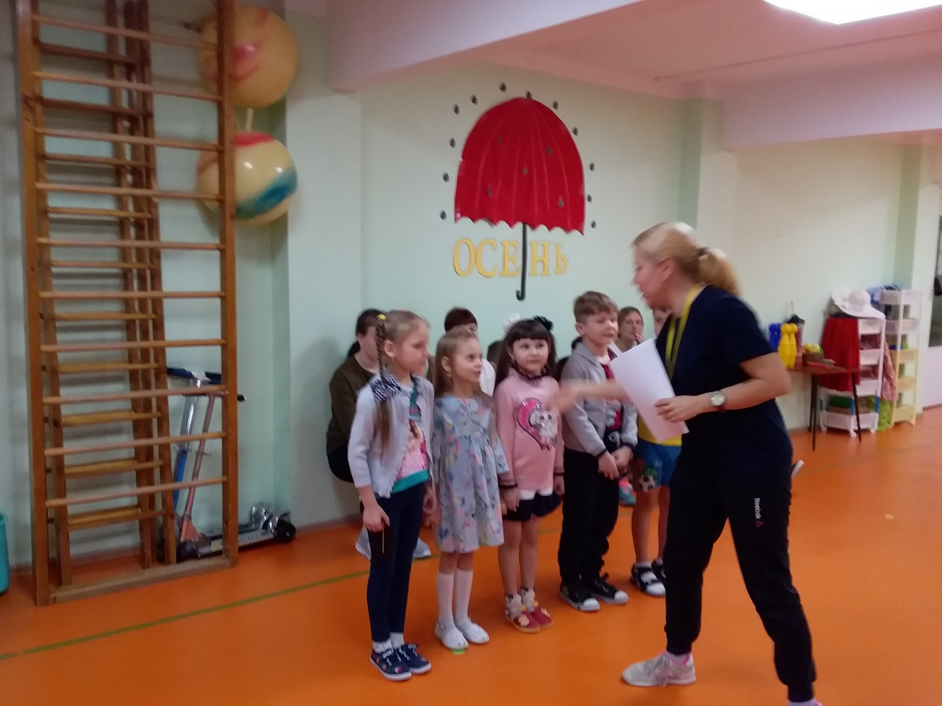
6. Игра со зрителями «Ласковое слово для мамы»

Slide 10
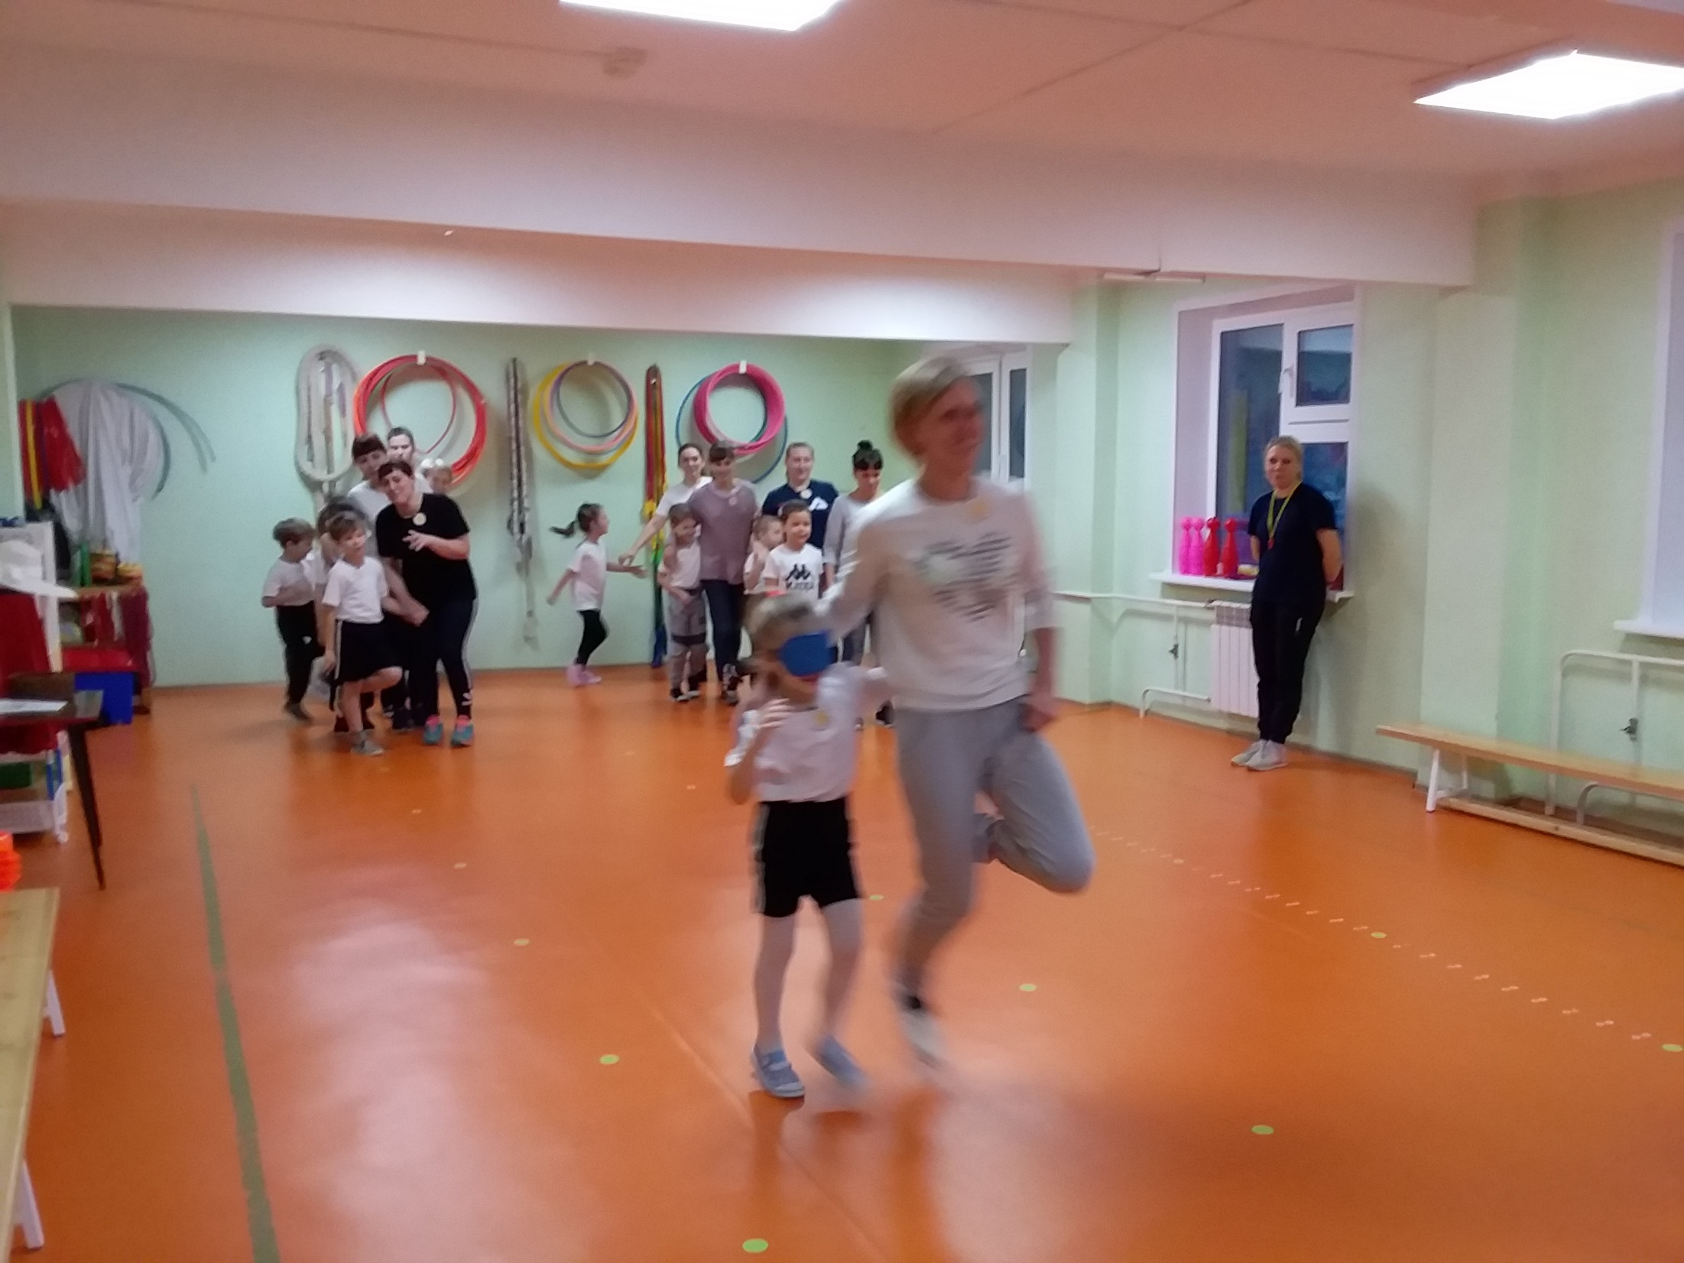
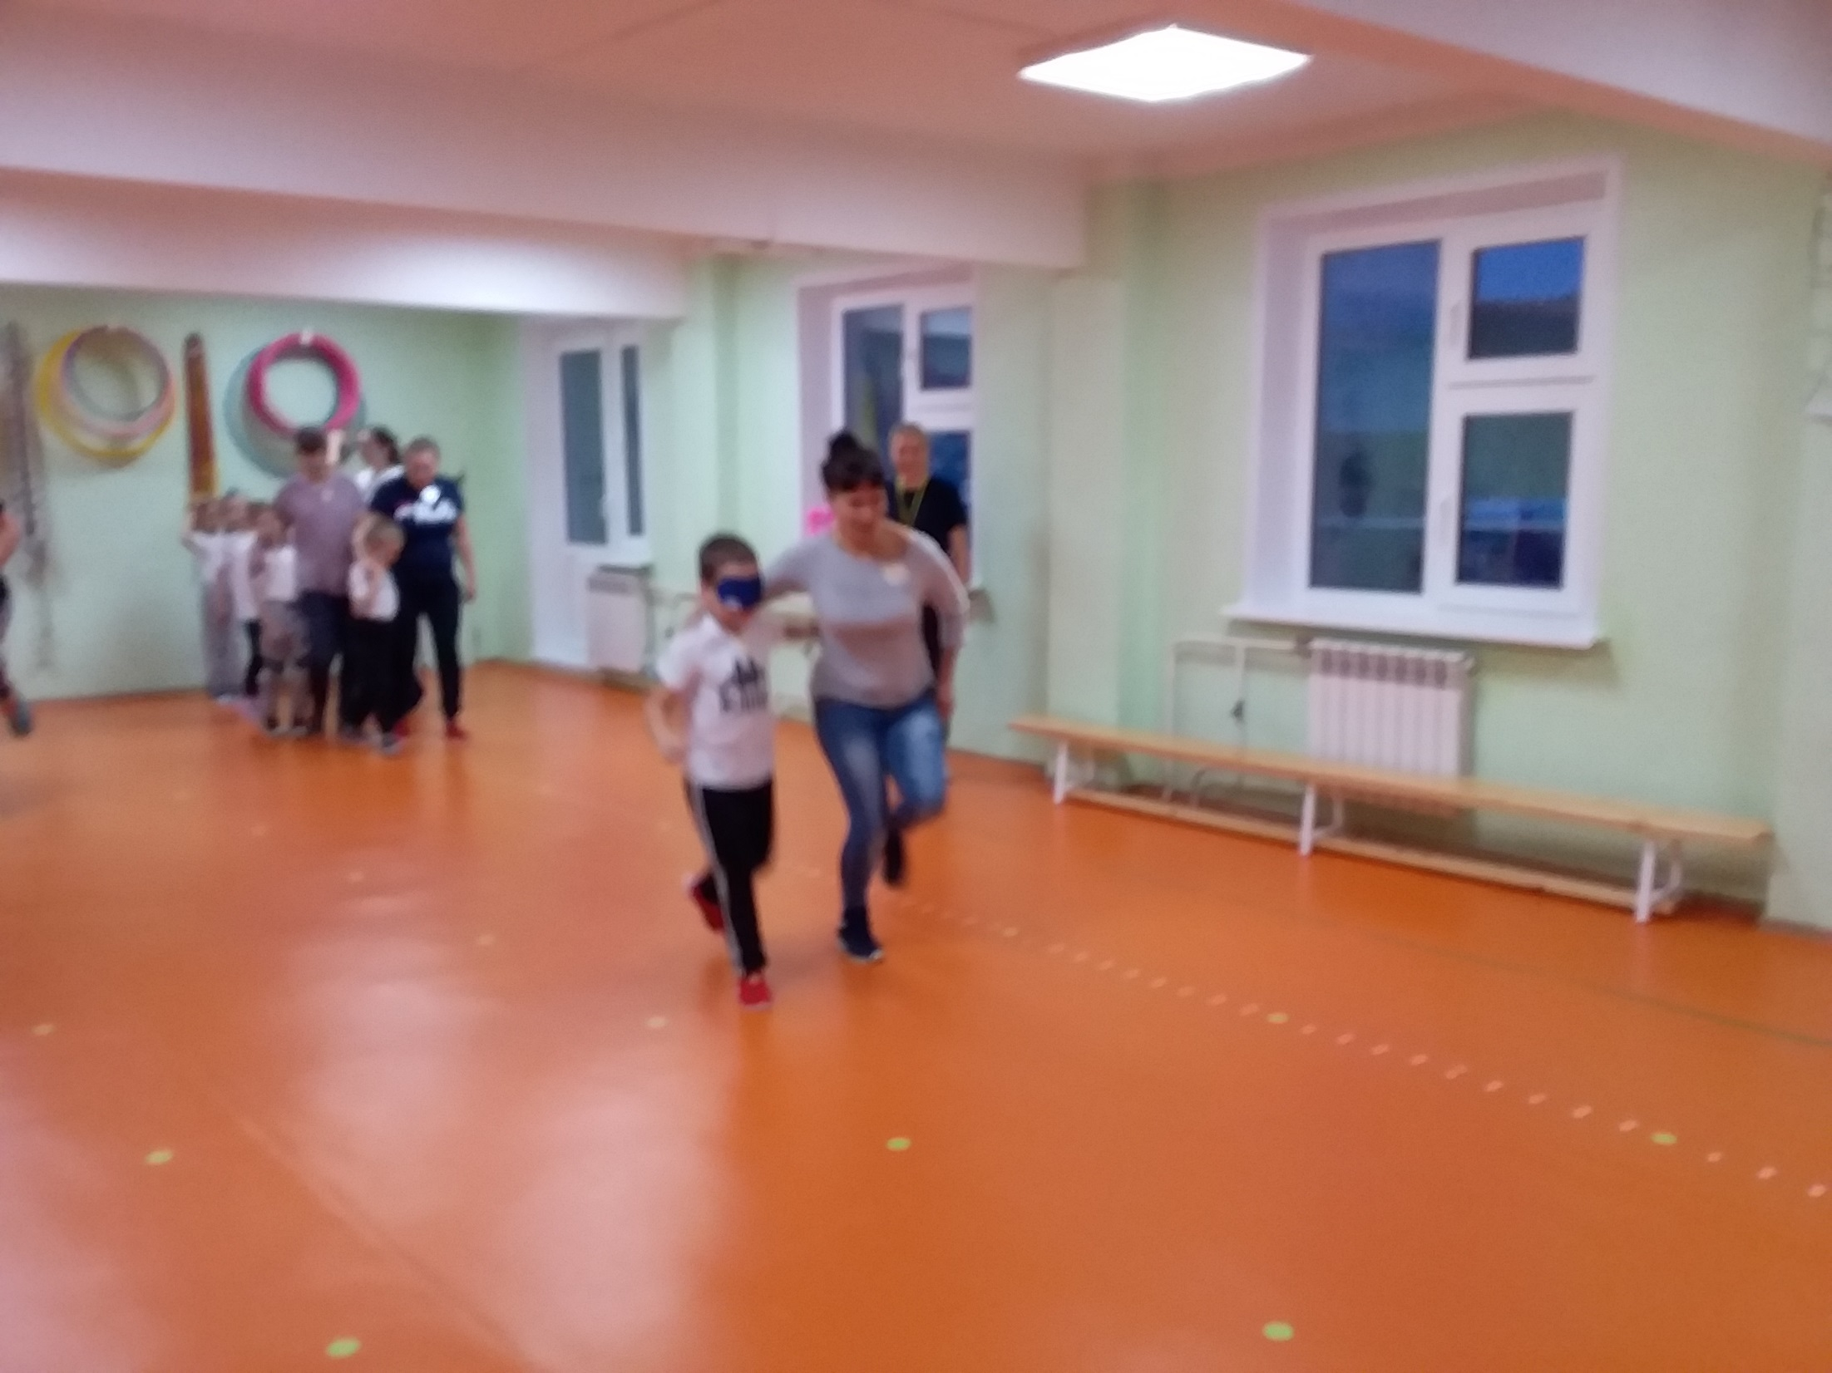
7. Конкурс совместный «Лиса Алиса и кот Базилио»

Slide 11
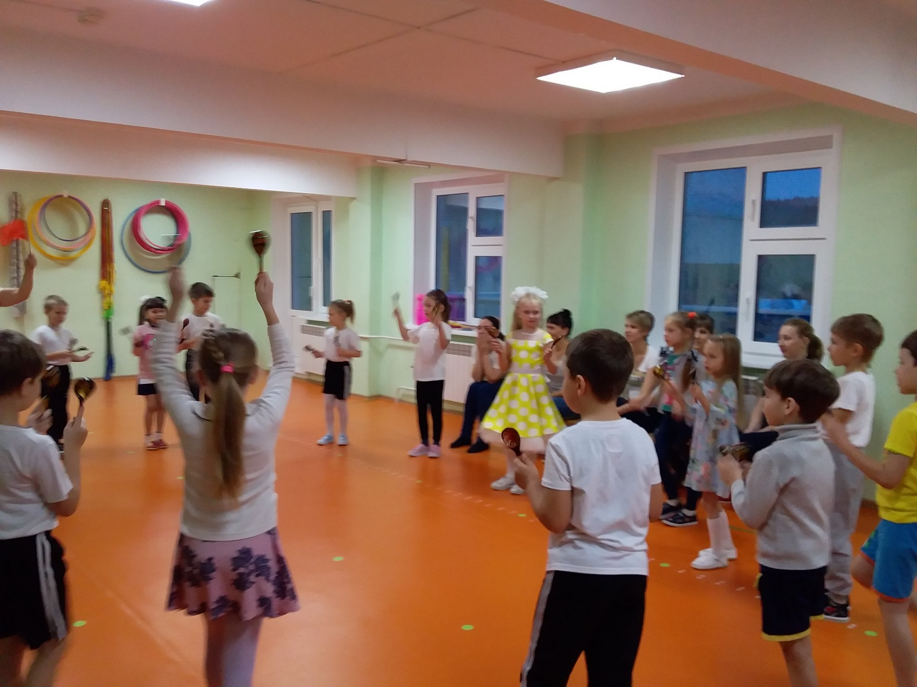
Заключительный танец с ложками.

Slide 12
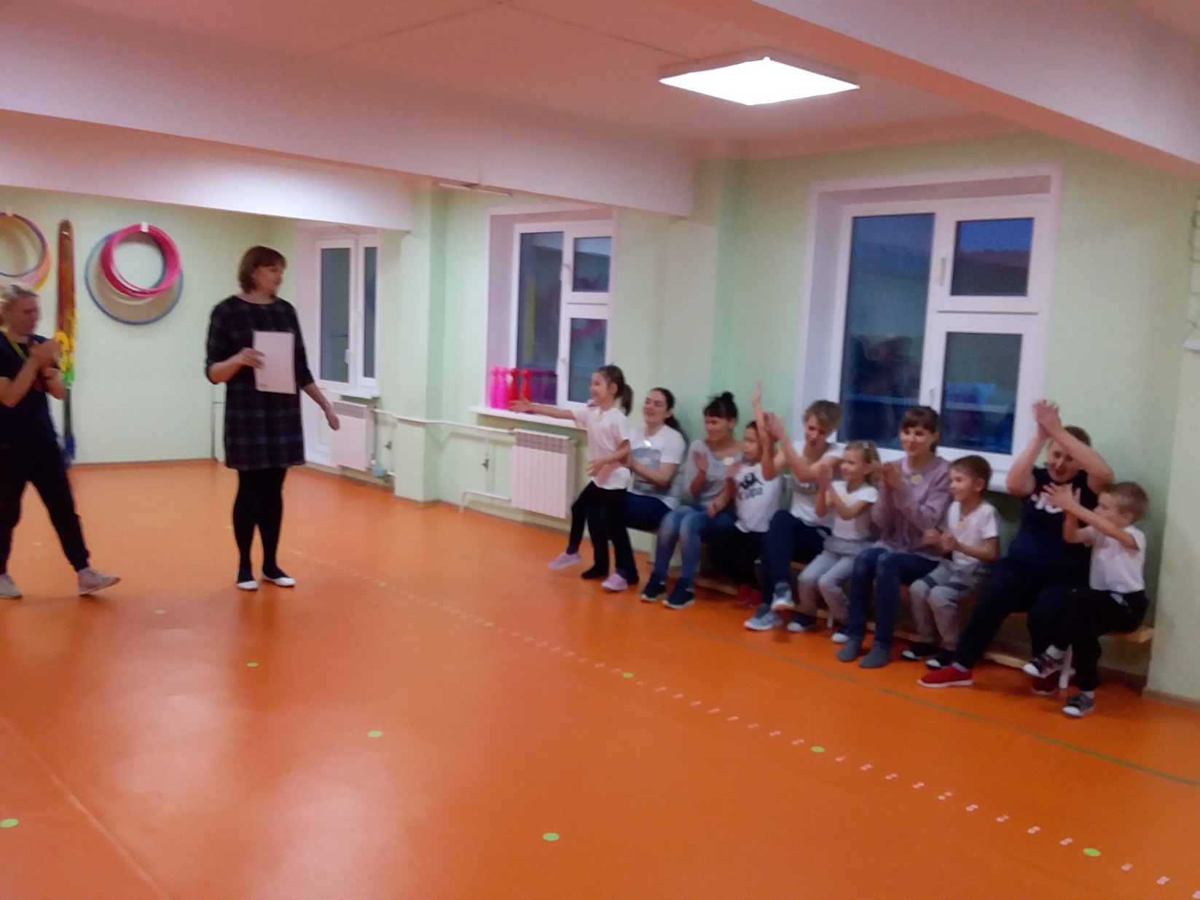
Слово жюри и награждение.

